Slide 1
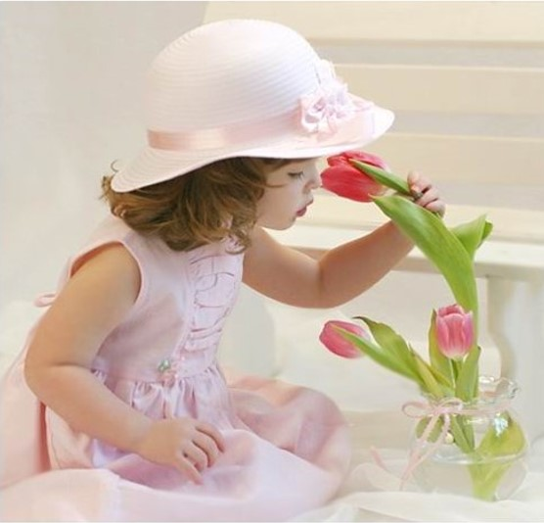
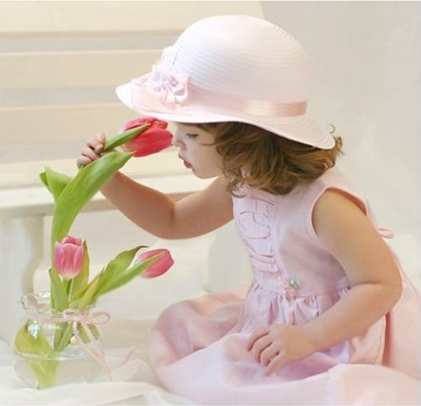

Slide 2
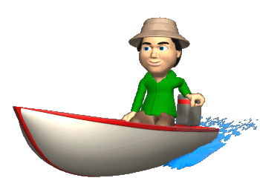
পরিচিতি
পাঠ ঘোষনা
শিখনফল
বাড়ির কাজ
সমাপ্তি
আবহ
পাঠ উপস্থাপন-১
পাঠ উপস্থাপন-২
বাংলা ব্যাকরণ ক্লাসে
পাঠ উপস্থাপন-৩
পাঠ উপস্থাপন-৪
পাঠ উপস্থাপন-5
সকলকে অনেক অনেক শুভেচ্ছা
একক কাজ
জোড়ায় কাজ
দলীয় কাজ
মূল্যায়ন

Slide 3
পরিচিতি
মো: মিজানুর রহমান মিজান
ICT4E দিনাজপুর
সিনিয়র শিক্ষক(কম্পিউটার)
মির্জাপুর উচ্চ বিদ্যালয়,
বিরামপুর,দিনাজপুর।
মোবাঃ ০১৭৪০৯৭৯৩৯৭
E-mail: mizan.birampur@gmail.com
শ্রেণীঃ নবম
বিষয়ঃ বাংলা ২য় পত্র
অধ্যায়ঃ আঠারো
পাঠঃ কারক
সময়ঃ 50 মিনিট

Slide 4
মেয়েরা স্কুলে যায়।

Slide 5
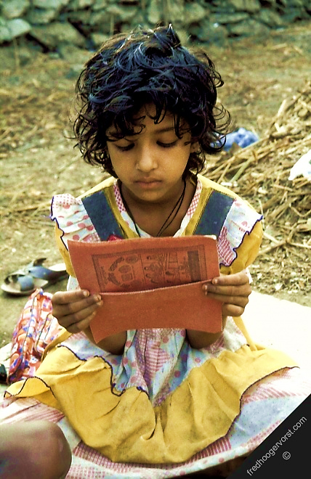
মিথিলা বই পড়ে
মিথিলা কি করে?
বই পড়ে
কে বই পড়ে?
মিথিলা
মিথিলা

Slide 6
আজকের পাঠ
কারক

Slide 7
শিখনফল
এই পাঠ শেষে শিক্ষার্থীরা...
১। কারক কি তা বলতে পারবে;
২। কারকের প্রকারভেদ বলতে পারবে;
৩। কর্তৃ কারক, কর্ম কারক ও করণ কারক নির্ণয়
করতে পারবে।

Slide 8
ছেলেরা বল খেলে।
বাগানে ফুল ফুটেছে।
কারকঃ
‘কারক’ শব্দের অর্থ যা ক্রিয়া সম্পাদন করে। ড. মুহাম্মদ শহীদুল্লাহর
মতে, ক্রিয়ার সাথে নাম্পদের যে সম্পর্ক থাকে, তাকে কারক বলে।

Slide 9
কারক প্রধানত ছয় প্রকার। যথাঃ
কারক
কর্তৃ কারক
কর্ম কারক
অপাদান কারক
অধিকরণ কারক
সম্প্রদান কারক
করণ কারক

Slide 10
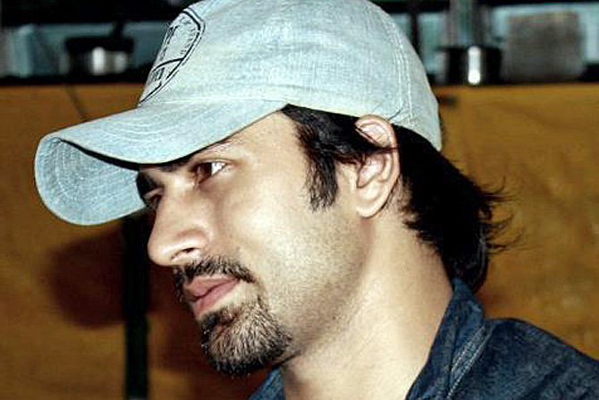
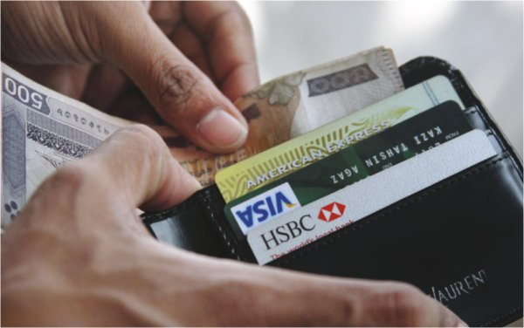
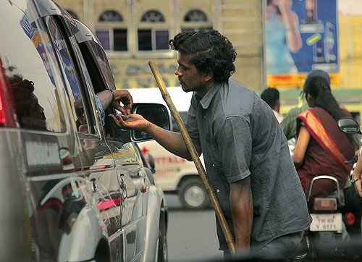
অর্থ
কি দিচ্ছেন?
হামিম সাহেব
কর্ম কারক
কর্তৃ কারক
কে দিচ্ছেন?
হামিম সাহেব গাড়ীতে নিজ পকেট হতে স্বহস্তে ভিক্ষুককে অর্থ দিচ্ছেন।
স্বহস্তে
করণ কারক
কিসের দ্বারা দিচ্ছেন?

Slide 11
কারক
কে দান কচ্ছেন?
হামিম
কি দান করচ্ছেন?
অর্থ
কি দিয়ে দান করচ্ছেন?
স্বহস্তে
ক্রিয়া
কাকে দান করচ্ছেন?
ভিক্ষুককে
কোথা থেকে দান করচ্ছেন?
নিজ পকেট থেকে
কোথায় দান করচ্ছেন?
রাস্তায়

Slide 12
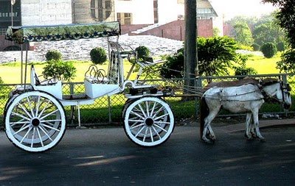
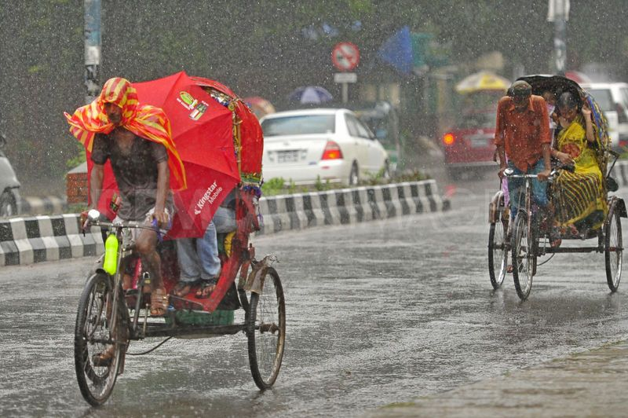
মুষল ধারে বৃষ্টি পড়ছে
কর্তৃ কারক
কে পড়ছে মুষল ধারে?
ঘোড়ায়
বৃষ্টি
কে গাড়ী টানে?
কর্তৃ কারক
ঘোড়ায় গাড়ী টানে?
কর্তৃ কারকঃ
যে বিশেষ্য বা সর্বনাম পদ দ্বারা ক্রিয়া সম্পাদিত হয়, তাকে
কর্তৃ কারক বলে। অথবা, ক্রিয়ার সঙ্গে ‘কে বা কারা’ যোগ
করে প্রশ্ন করলে যে উত্তর পাওয়া যায়, তাই কর্তৃ কারক।

Slide 13
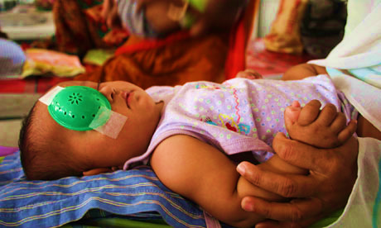
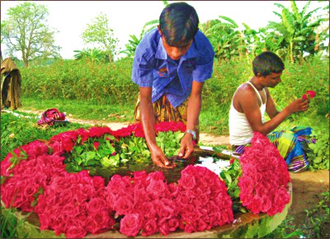
ছেলেরা কি তোলে?
কর্ম কারক
ফুল
কর্ম কারক
ছেলেরা ফুল তোলে
কি ডাক?
ডাক্তার
ডাক্তার ডাক
কর্ম কারকঃ
কর্তা যাকে আশ্রয় করে ক্রিয়া সম্পন্ন করে, তাকে কর্ম কারক
বলে। অথবা, ক্রিয়াকে ‘কি’ দ্বারা প্রশ্ন করলে যে উত্তর পাওয়া
যায়,তাই কর্ম কারক।

Slide 14
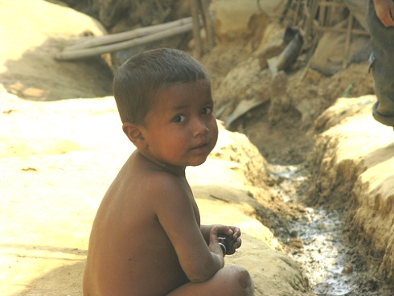
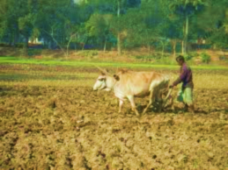
আমরা চোখ দিয়ে দেখি
কিসের দ্বারা দেখি?
করণ কারক
চোখ দিয়ে
লাঙ্গল দ্বারা
করণ কারক
লাঙ্গল দ্বারা জমি চাষ করা হয়
কিসের দারা জমি চাষ
করা হয়?
করণ কারকঃ
কর্তা যার দ্বারা ক্রিয়া সম্পন্ন করে, তাকে করণ কারক বলে।
অথবা, ক্রিয়ার সঙ্গে ‘কিসের দ্বারা, দিয়া বা কি উপায়’ যোগ
করে প্রশ্ন করলে যে উত্তর পাওয়া যায়, তাই কারণ কারক।

Slide 15
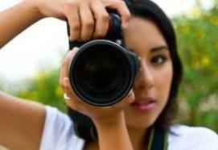
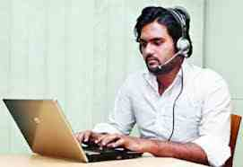
একক কাজ
ছবিগুলো দেখে প্রশ্ন কর ও কারক নির্ণয় করঃ
কবিতা ক্যামেরা দিয়ে ছবি তুলছে।
মাহী কম্পিউটারে হেডফোন দিয়ে কথা বলছে।

Slide 16
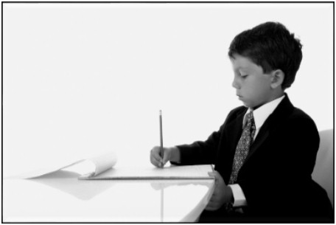
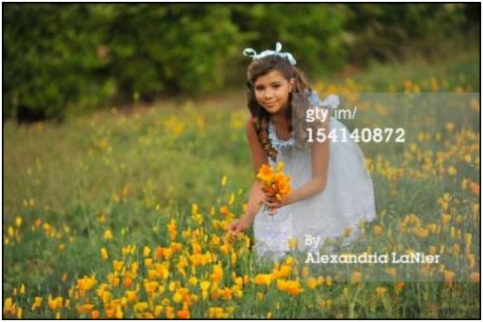
জোড়ায় কাজ
ছবিগুলো দেখে প্রশ্ন কর ও কারক নির্ণয় করঃ
হামিম কলম দিয়ে লিখে।
মেয়েটি ফুল তুলছে।

Slide 17
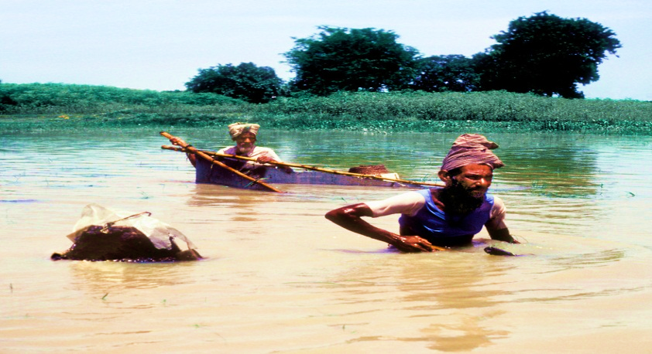
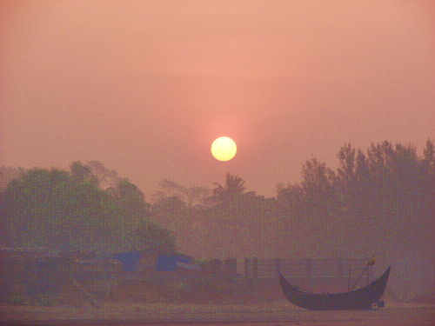
দলীয় কাজ
ছবিগুলো দেখে প্রশ্ন কর ও কারক নির্ণয় করঃ
জেলেরা মাছ ধরছে।
সকালে সূর্য ওঠে।

Slide 18
মূল্যায়ন
১। কারক কাকে বলে?
২। কর্তৃ কারক কাকে বলে?
৩। কর্ম কারক কাকে বলে?
৪। করণ কারক কাকে বলে?

Slide 19
বাড়ির কাজ
প্রশ্নঃ সকল কারকের শূন্য বিভক্তি নির্ণয় করে আনবে।

Slide 20
সকলকে ধন্যবাদ
আবার দেখা হবে

Slide 21
কৃতজ্ঞতা স্বীকার
শিক্ষা মন্ত্রণালয়, মাউশি, এনসিটিবি ও এটুআই-এর সংশ্লিষ্ট কর্মকর্তাবৃন্দ
এবং কন্টেন্ট সম্পাদক হিসেবে যাঁদের নির্দেশনা, পরামর্শ ও তত্ত্বাবধানে এই মডেল কন্টেন্ট সমৃদ্ধ হয়েছে তারা হলেন-
জনাব মোঃ ফরহাদ হোসেন, অধ্যক্ষ, বিরামপুর সরকারী কলেজ,দিনাজপুর।
জনাব নিশিত কুন্ডু, প্রভাষক(ইংরেজী), টিচার্স ট্রেনিং কলেজ(টিটিসি),রংপুর।
জনাব মোঃ আব্দুস সালাম, একাডেমিক শিক্ষা অফিসার, বিরামপুর, দিনাজপুর।
জনাব মেফতাহুন নাহার(কবিতা), প্রভাষক(বাংলা), বিরামপুর চাঁদপুর ফাজিল মাদ্রাসা, বিরামপুর, দিনাজপুর।

